Slide 1
1.5. Имитационное научение. Подражание и имитация, использование инстинктивного подражания в дрессировке.

Slide 2
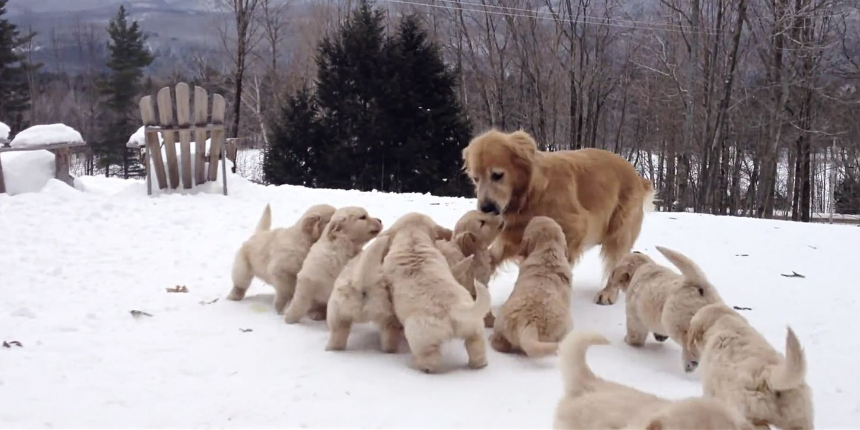
Имитационным научением или подражанием называют особую форму научения у животных в условиях общения, когда одно животное следует примеру другого.

Slide 3
Различают следующие формы имитационного научения:
1. Инстинктивное подражание у животных (взаимную стимуляцию).
Например, присоединение животных к кормящимся особям, бегство, реакция следования и т.п.
Т.е. инстинктивное подражание воспроизводится тогда, когда действие животного-актера вызывает наследственную реакцию у животного-зрителя. Другими словами, действие животного-актера является раздражителем, вызывающим наследственную реакцию.
У собак инстинктивное подражание можно наблюдать при групповых занятиях по развитию злобы и недоверчивости к посторонним, исполнению команды «Гуляй!». Таким же образом одна собака может научить другую подбирать пищу с земли или играть с предметом.
2. Социальное облегчение – облегчение воспроизведения, имеющегося поведения в группе.
3. Настоящее имитационное научение происходит тогда, когда расширяется и обогащается врожденный репертуар поведения путем заимствования чужого опыта, чаще всего подражания детенышей действиям взрослых особей.

Slide 4
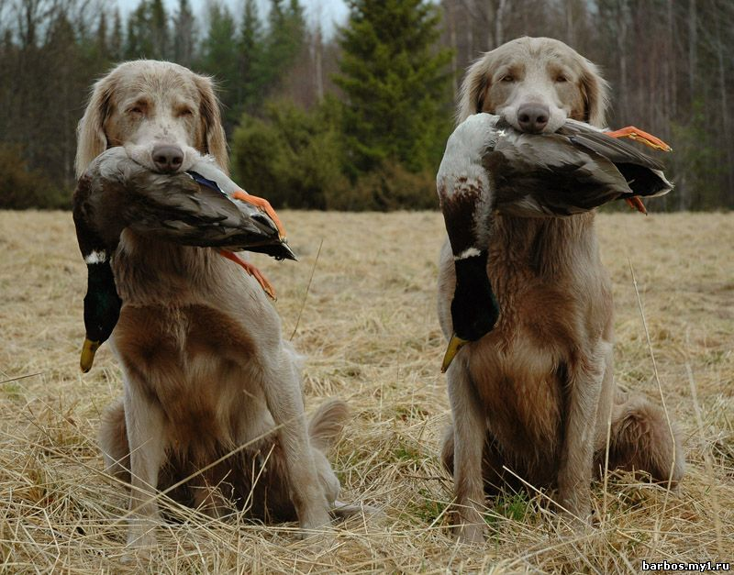
Чаще всего имитационное научение используют для натаски охотничьих собак.

Slide 5
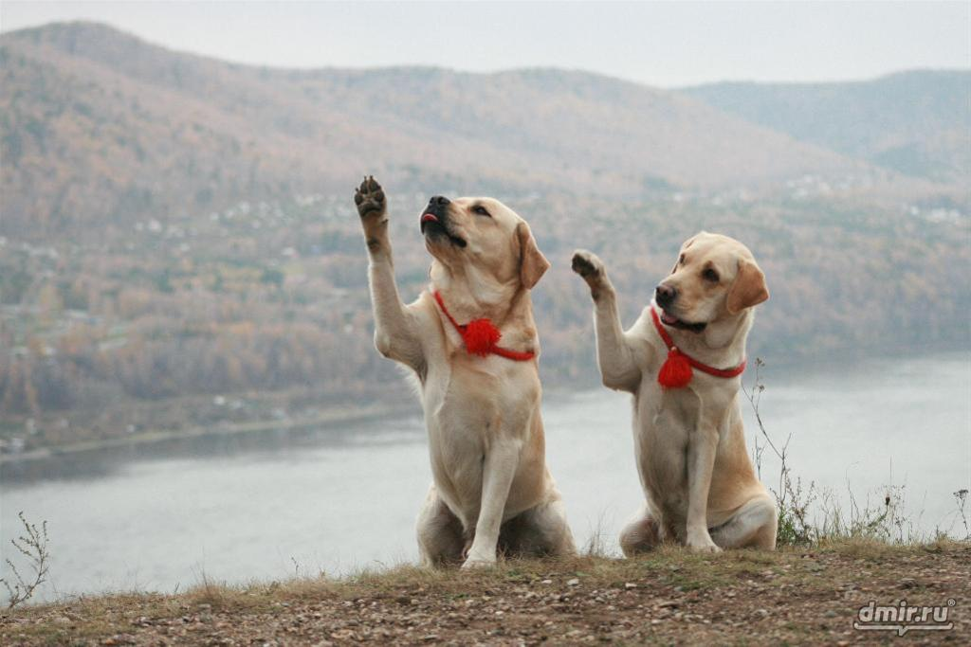
Для обучения методом подражания используют хорошо отдрессированную послушную собаку. Лучшие результаты достигаются при использовании собаки более старшего возраста, живущей совместно с молодой, что связано с доминированием. Например, у обезьян подражание более вероятно, если инициатива исходит от доминирующих особей.

Slide 6
Необходимые условия для использования имитационного научения:
1.Животное-зритель должно входить в состав стаи животного-актера. (Можно так же использовать знакомую для щенка собаку, спокойную и доброжелательную по отношению к нему.)
2.Животное-актер должно быть доминантным по отношению к животному-зрителю.
3.Животное-зритель должно испытывать такую же потребность, как и животное-актер.

Slide 7
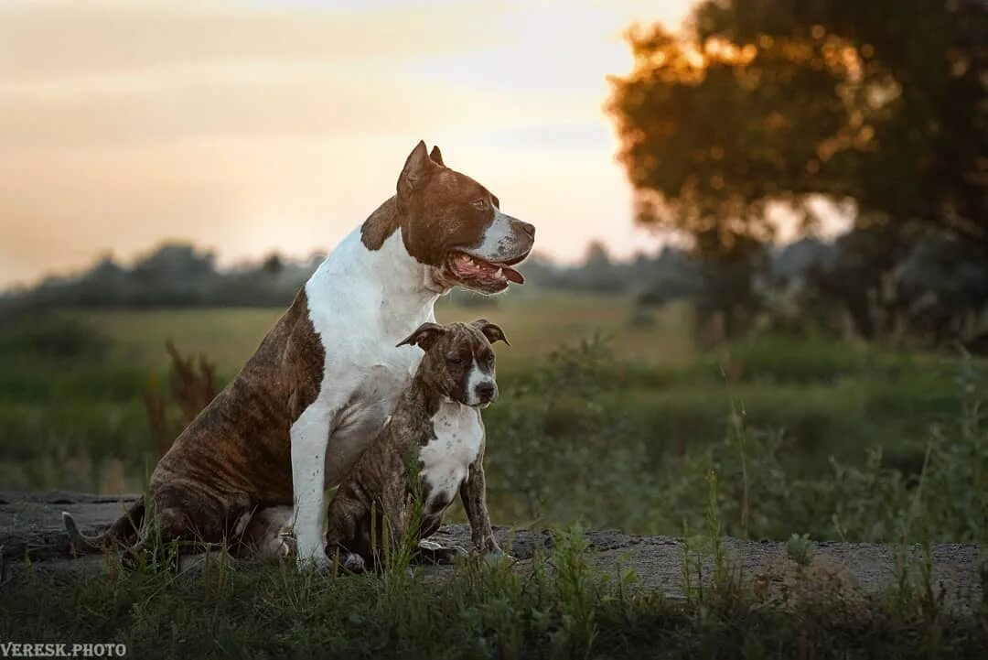
Применяя имитационное научение можно отработать у щенка исполнительные команды «КО МНЕ!», «ГУЛЯЙ!», информационную команду «ЧУЖОЙ!» и преследование нарушителя, легче отработать команду «МЕСТО!», навыки аппортировки предмета, плавания и преодоления препятствий.

Slide 8
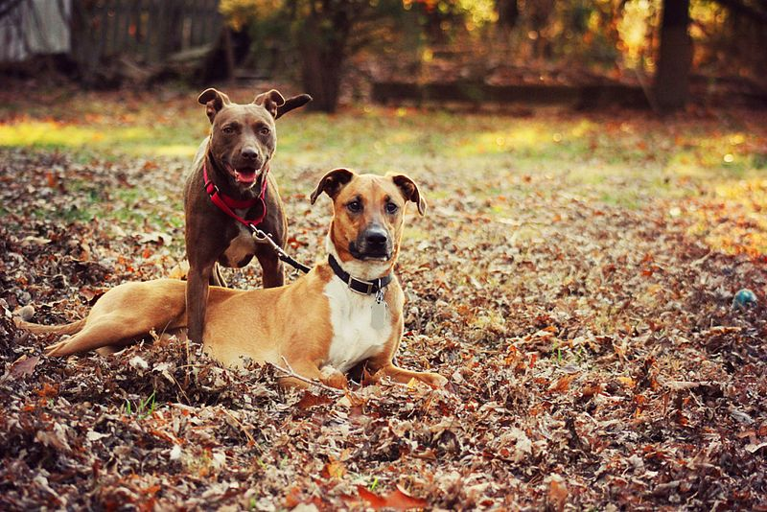
Используя эту форму научения при воспитании и дрессировке, в качестве примера подражания желательно использовать знакомую для щенка собаку, спокойную и доброжелательную по отношению к нему. Лучше, если щенок будет демонстрировать по отношению к ней позу подчинения.

Slide 9
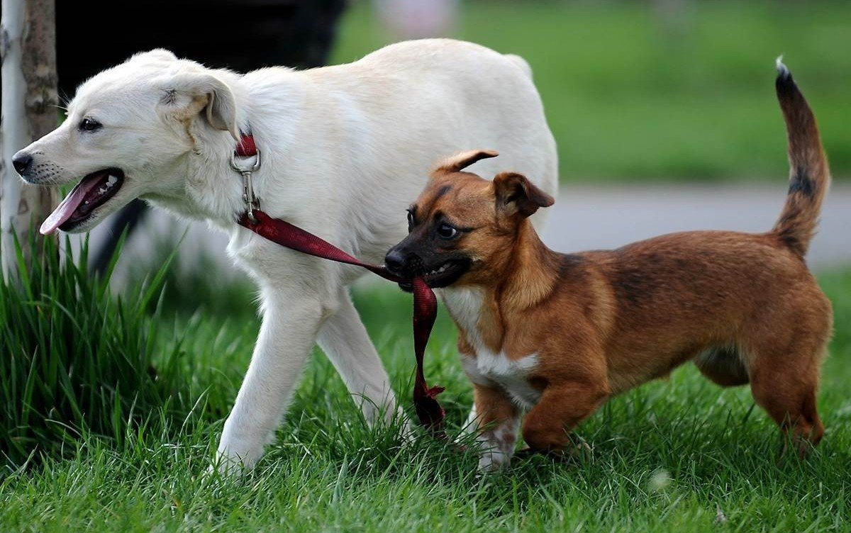
Замечено, если «актер» за свой поступок получила поощрение, то ей подражают охотнее, чем в том случае, если она была наказана.

Slide 10
Особенно важно проводить занятия без отвлекающих раздражителей, мешающих наблюдению за показательной собакой и отвлекающих щенка.
Необходимо также, чтобы особь-зритель наблюдала не только последовательность действий, но и их результат (подкрепление), при этом потребность в получении такого же подкрепления должна быть очень выражена.

Slide 11
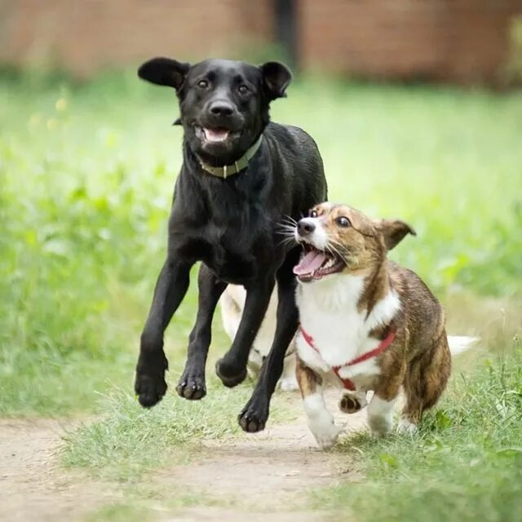
Значение имитационного научения в ранний период жизни огромно. Лишение возможности подражания животным своего вида приводит к необратимым изменениям поведения, так как подражание у животных является "социальным" способом передачи информации.

Slide 12
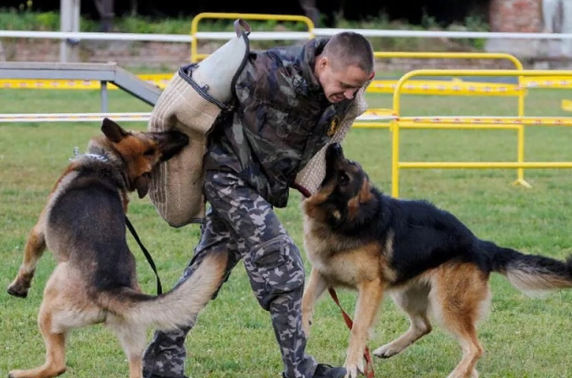
Подражание используется при дрессировке собак таким навыкам, как преодоление препятствий, захват за одежду помощника дрессировщика, агрессивное нападение на постороннего человека, подача голоса и др.
Особенно часто рефлекс подражания применяют при осуществлении воспитательной дрессировки собак и щенков.

Slide 13
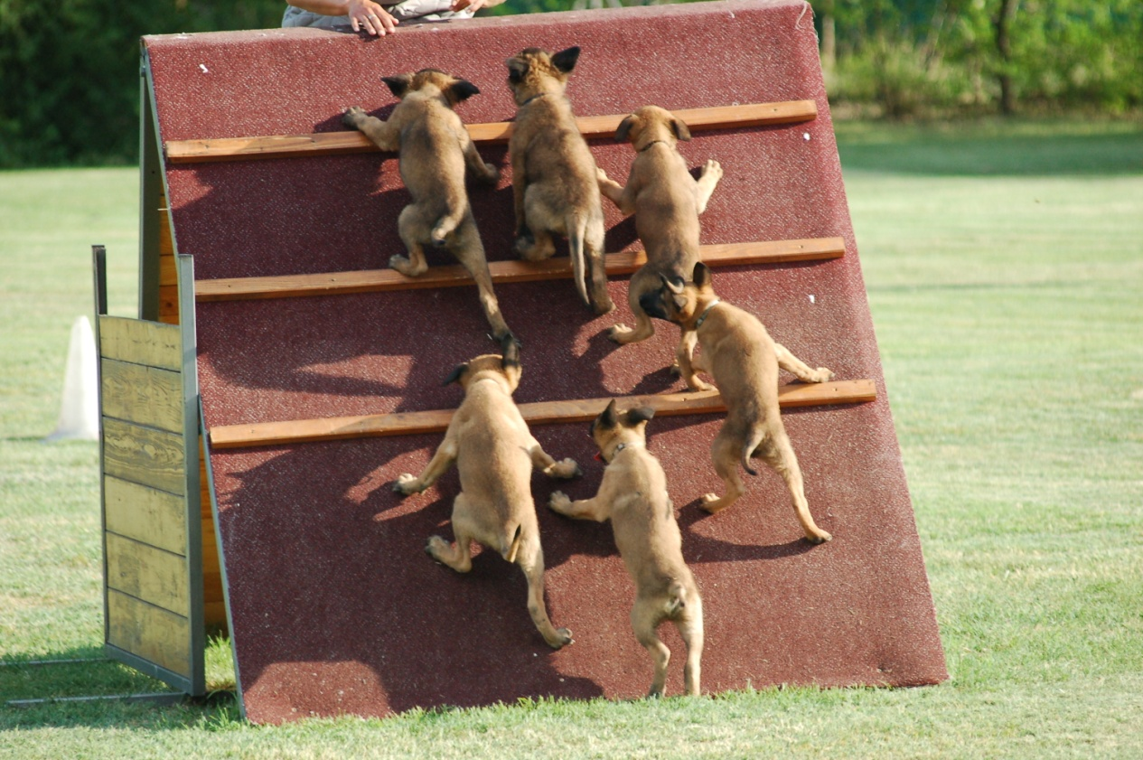
Общеизвестно, что именно на подражании основывается групповая дрессировка собак на дрессировочной площадке, когда несколько собак одновременно осваивают команды общего курса. Замечено, что молодые собаки лучше запоминают и быстрее обучаются всем приемам, если на площадке «работает» взрослая собака, знающая весь курс «на зубок».

